Slide 1
Skeema 1 4.12 Hyvinvoinnissa kietoutuvat yhteen psyykkiset, biologiset, sosiaaliset ja kulttuuriset tekijät Ydinsisältö

Slide 2
Hyvinvointiin vaikuttavia tekijöitä
Optimismi
Toiveikas elämänasenne tukee hyvinvointia.
Masentuneilla ihmisillä on tutkimusten mukaan realistisempia käsityksiä todellisuudesta.
Resilienssi
Psyykkinen joustavuus kehittyy lapsuudesta lähtien.
Itsemyötätunto
Itsen arvostaminen
Keskittyminen myönteisiin asioihin

Slide 3
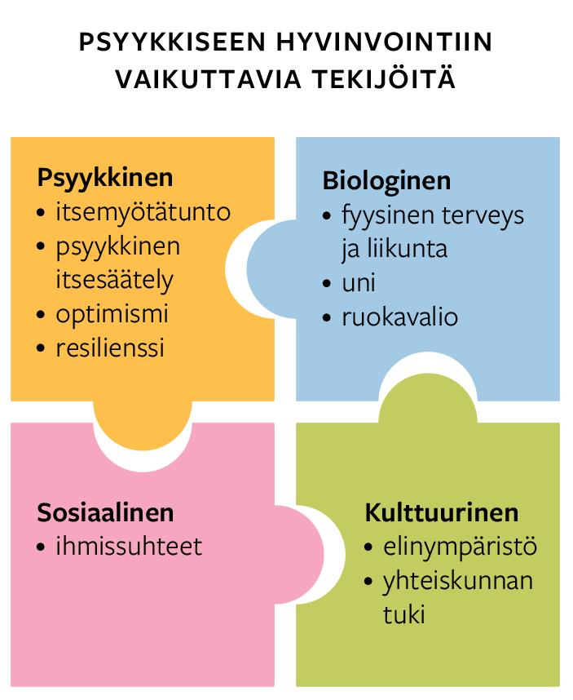

Slide 4
Mielenterveys on liukuva käsite
Mielenterveys on psyykkistä hyvinvointia ja riittävää sopeutumista sosiaaliseen ympäristöön.
Psyykkiseen pahoinvointiin liittyy usein monia samanaikaisia ongelmia:
huolet, ihmissuhdeongelmat, unettomuus, sairaudet jne.
Useimmat ihmiset kokevat mielenterveyden ongelmia jossain vaiheessa elämäänsä.
Mielenterveyden häiriö
ajallisesti pitkittynyt
tahdosta riippumaton
haittaa yksilöä tai ympäristöä

Slide 5
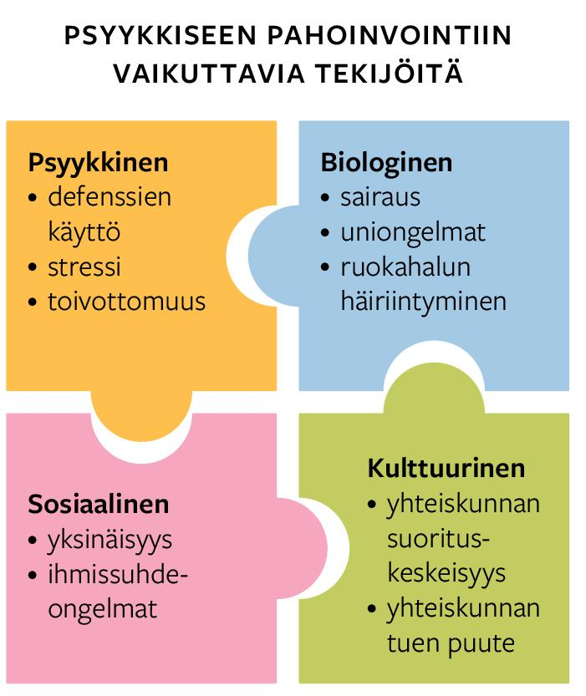

Slide 6
Mielenterveyden häiriöt
Lievimmissä häiriöissä voi riittää lähiympäristön sosiaalinen tuki.
Vakavammat häiriöt voivat vaatia sairaala- tai lääkehoitoa.
Osaan häiriöistä on perinnöllinen alttius
Kaikki eivät kuitenkaan sairastu
Ympäristötekijät vaikuttavat sairastumiseen
Psykoterapiasta on apua erilaisissa mielenterveyden häiriöissä.

